Slide 1
CSS
HOJAS DE ESTILO EN CASCADA

Slide 2
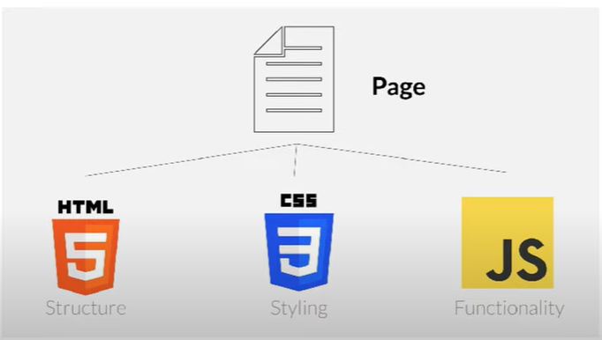

Slide 3
Mientras que el código en HTML los datos de la pagina, el código en CSS se encarga de darles formato y una mejor vista para el usuario cuando visite la pagina.

Slide 4
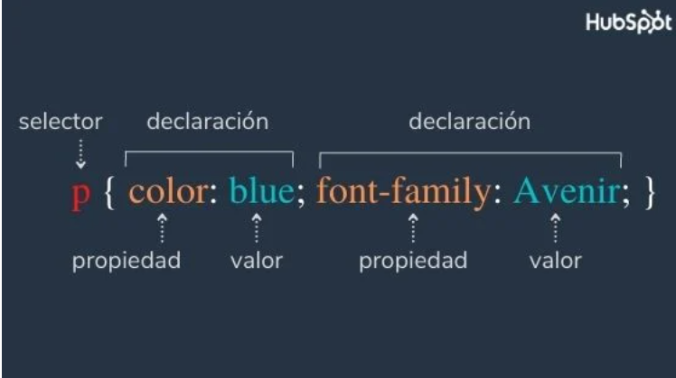

Slide 5
INTEGRACION
CSS INTERNA: <link rel="stylesheet" href="stylesheet.css">.
CSS EXTERNA: Instrucciones dentro del HTML.
CSS INLINE

Slide 6
Entregables
Ejemplos de paginas
Plantillas a mostrar
Estándares
Contenido
Pagina

